Slide 1
ASIA.-LA VUELTA AL MUNDO EN 885 JARDINES.-IRAN
Niavaran Park.-Teheran Complejo Palacio Niavaran Mellat Park Jamshidieh Park
Bagh-e Ferdows.
Selección de textos y fotografías por
JOSE ELIAS BONELLS

Slide 2
Niavaran Park.-Teheran.
Niavaran Park es un parque público de Teherán . Se encuentra dentro del distrito Niavaran y está situado inmediatamente al sur del Complejo Palacio Niavaran .
Niavaran Park es uno de los parques más famosos de Irán, muchos adolescentes se reúnen alrededor de socializar o dar un paseo.
Niavaran Park cuenta con una pequeña pista de patinaje sobre ruedas para los niños, y muchas hermosas fuentes de agua. El clima suave y exquisito paisaje han contribuido a atraer a los turistas y las numerosas familias iraníes que eligen el parque para pasar sus días de campo de fin de semana.

Slide 3
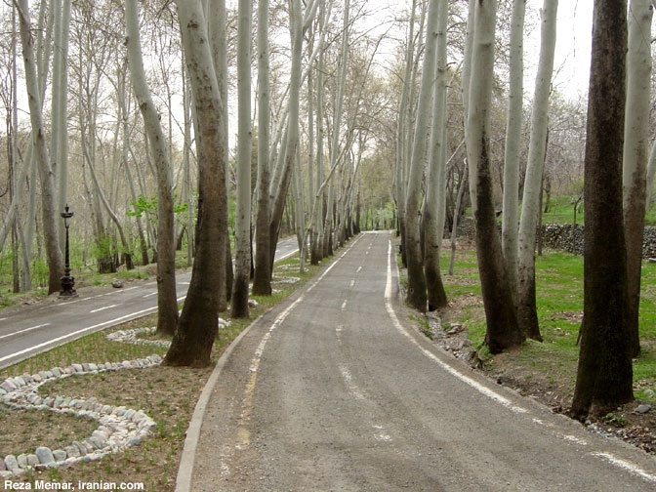
Notes:
Niavaran Park.-Teheran.

Slide 4
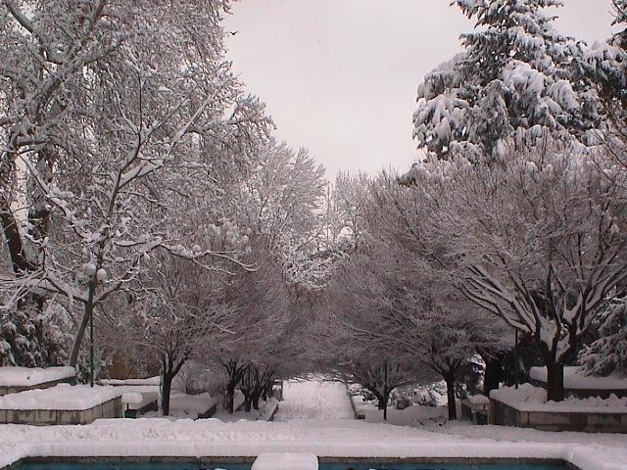
Notes:
Niavaran Park

Slide 5
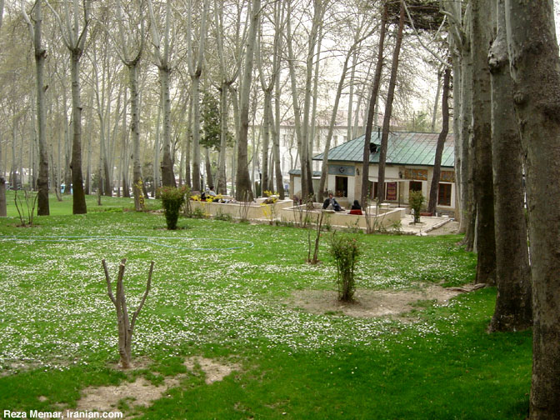
Notes:
Niavaran Park

Slide 6
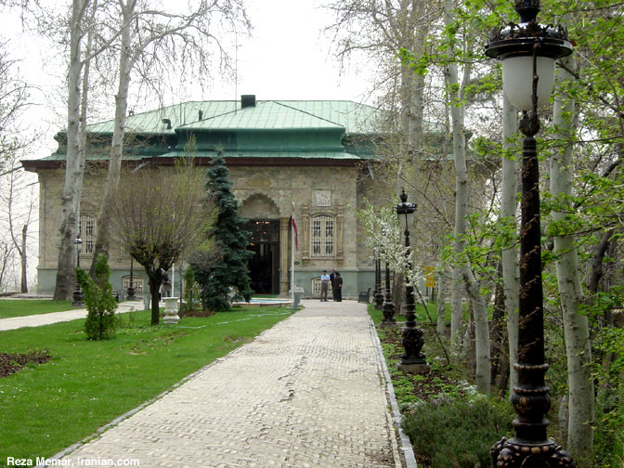
Notes:
Niavaran Park

Slide 7
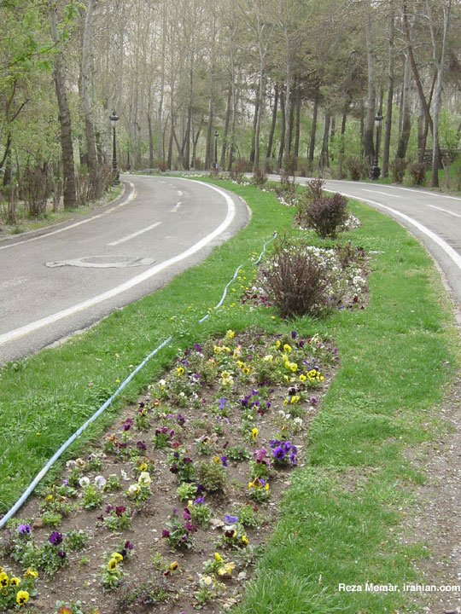
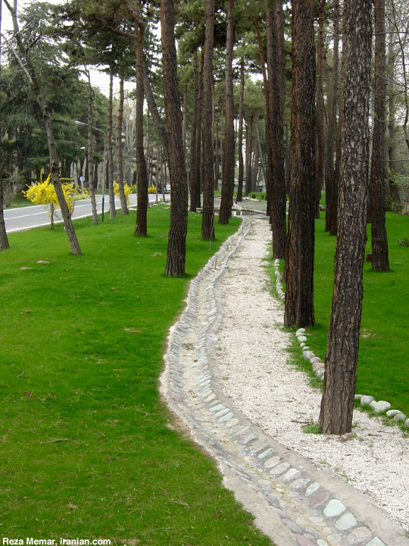
Notes:
Niavaran Park

Slide 8
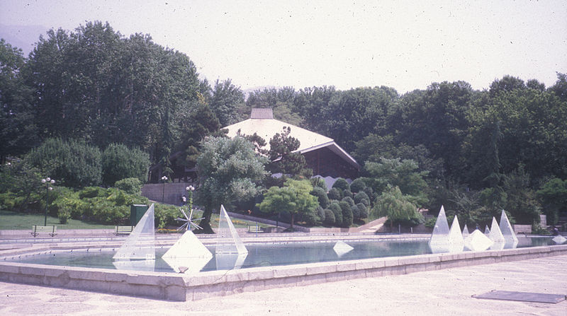
Notes:
Niavaran Park

Slide 9
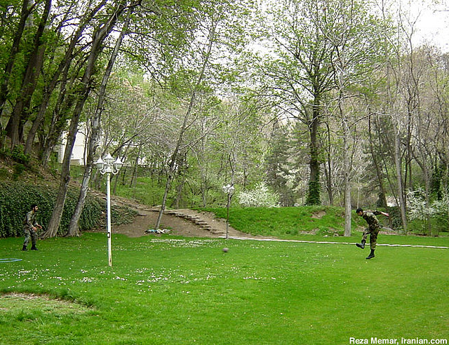

Slide 10
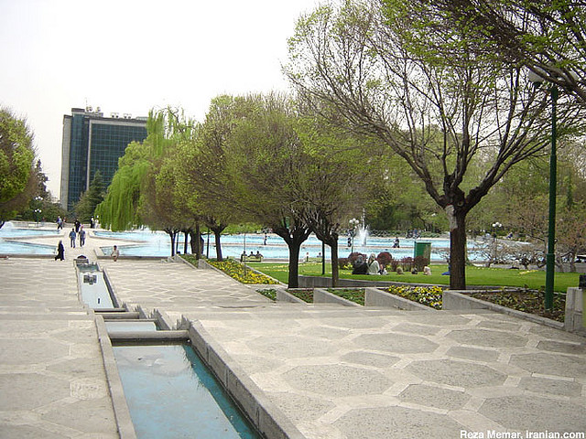

Slide 11
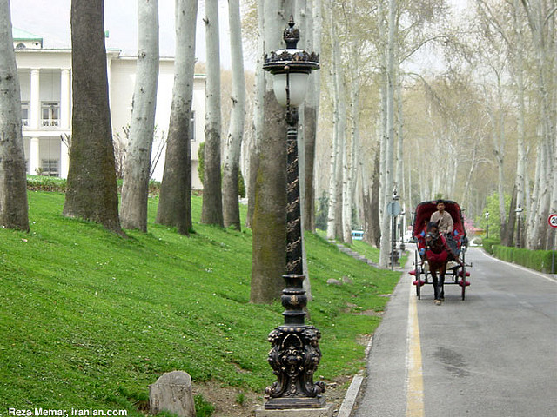

Slide 12
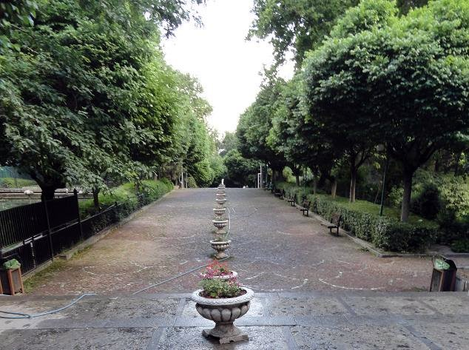
Notes:
Niavaran Palace Garden

Slide 13
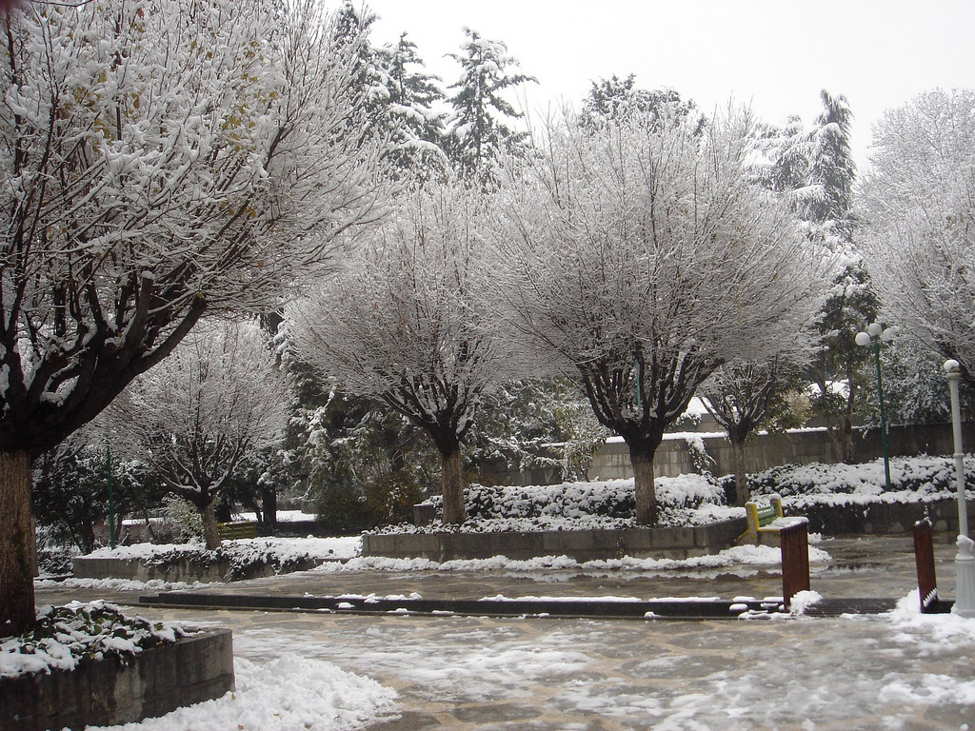
Notes:
Niavaran Palace Garden

Slide 14
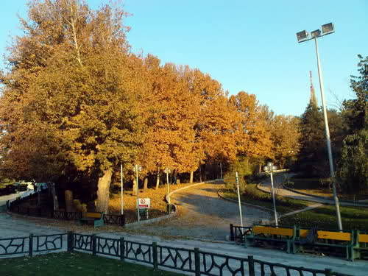
Notes:
Niavaran Palace Garden

Slide 15
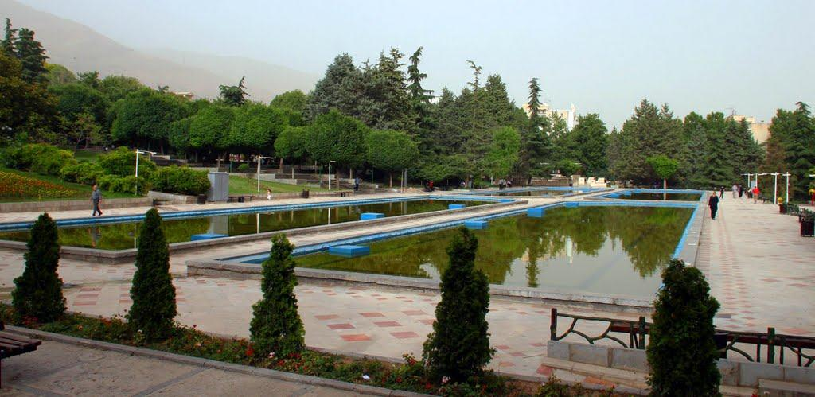
Notes:
Niavaran Palace Garden

Slide 16
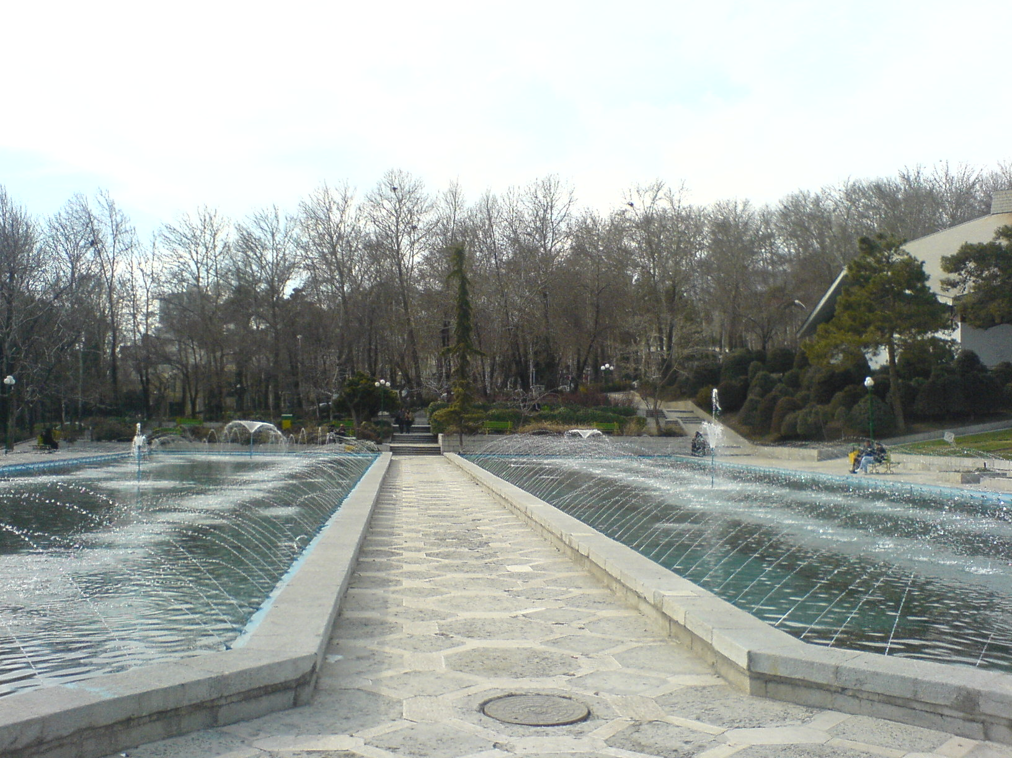
Notes:
Niavaran Palace Garden

Slide 17
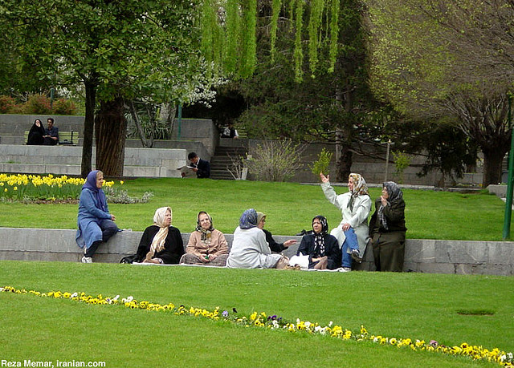
Notes:
Niavaran Palace Garden

Slide 18
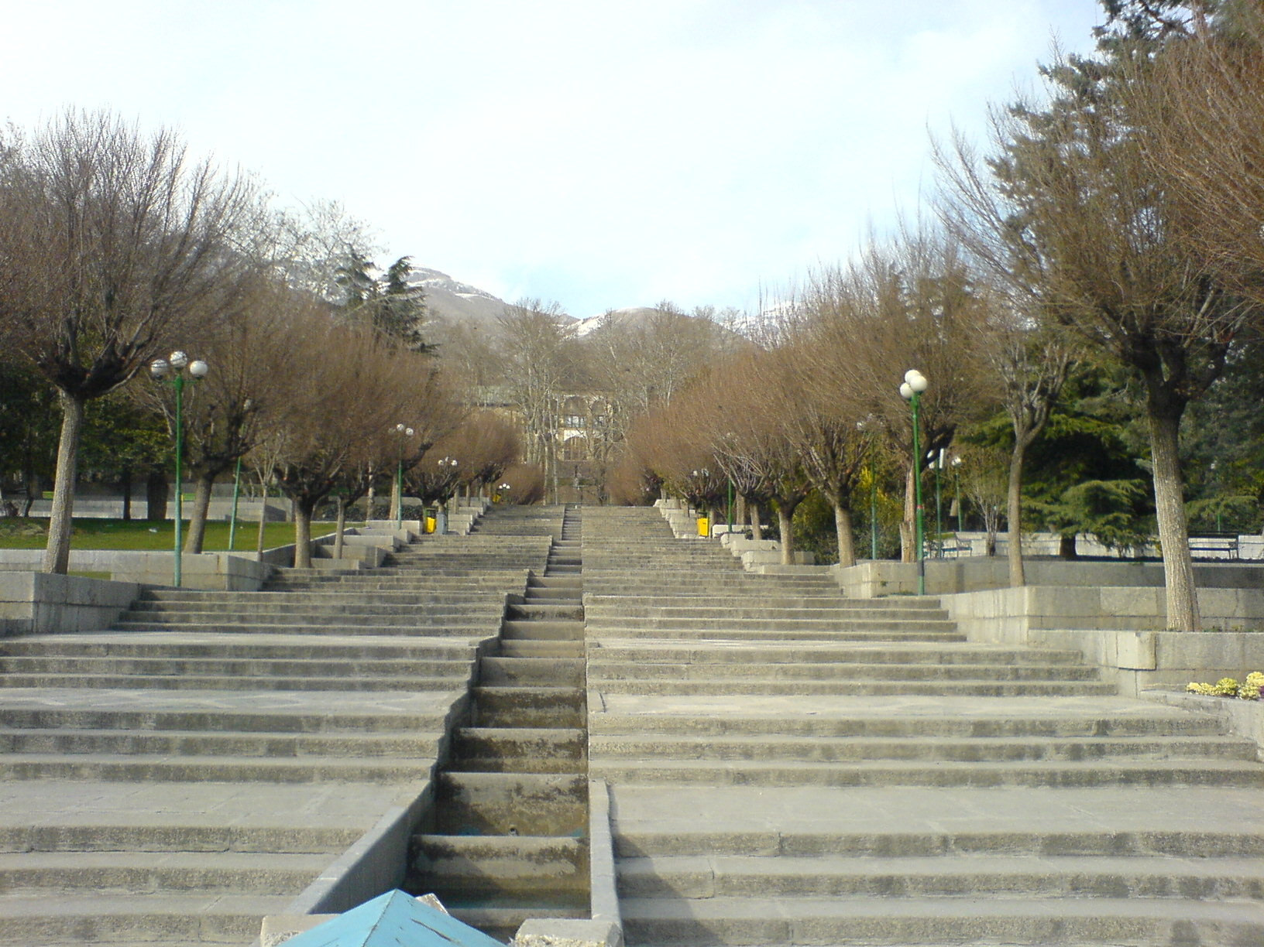
Notes:
Niavaran Palace Garden

Slide 19
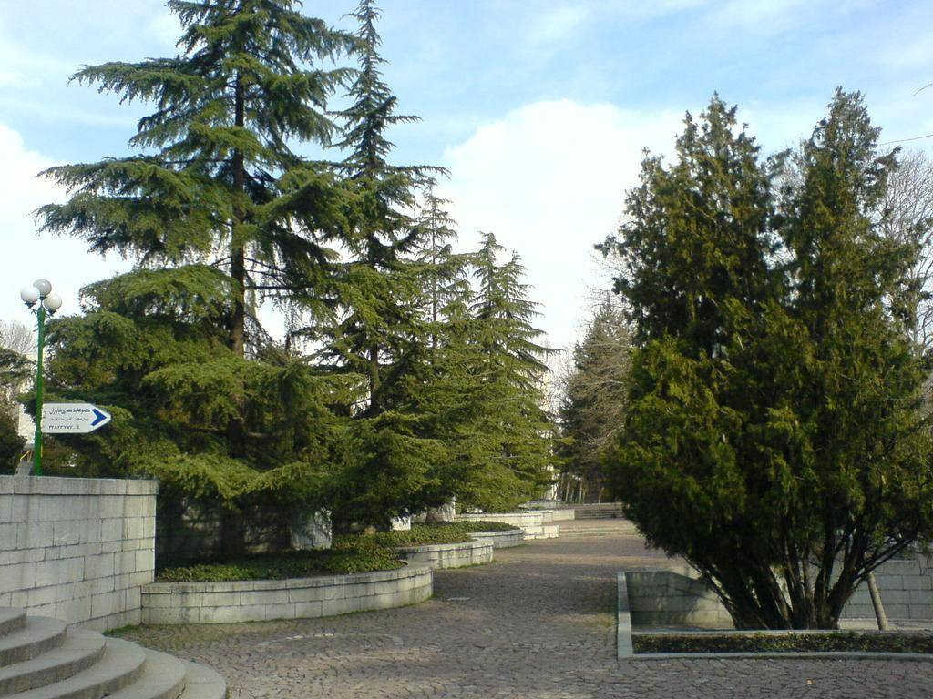
Notes:
Niavaran Palace Garden

Slide 20
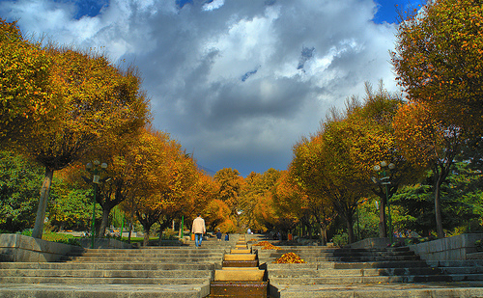
Notes:
Niavaran Palace Garden

Slide 21
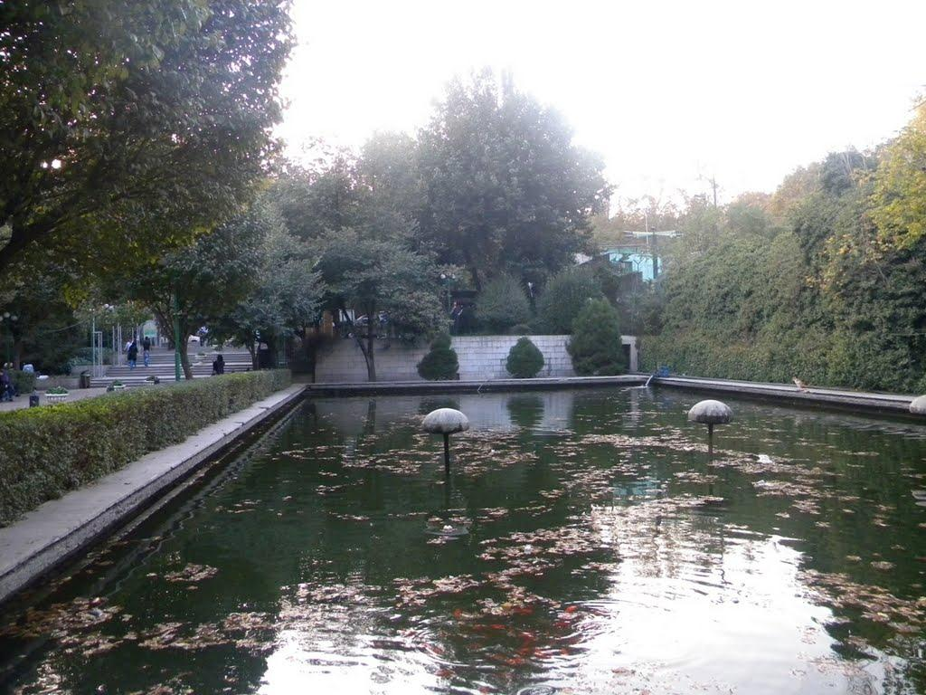
Notes:
Niavaran Palace Garden

Slide 22
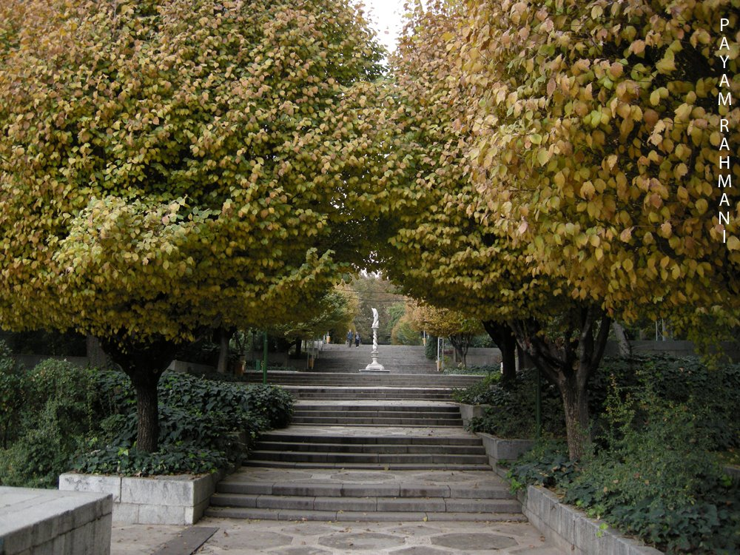
Notes:
Niavaran Palace Garden

Slide 23
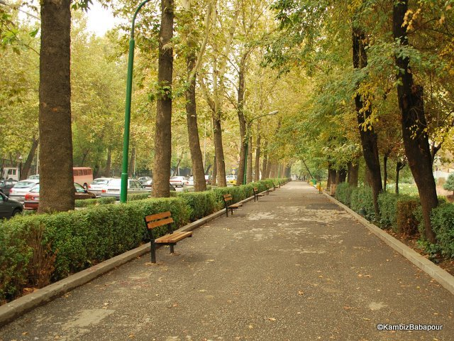
Notes:
Niavaran Palace Garden

Slide 24
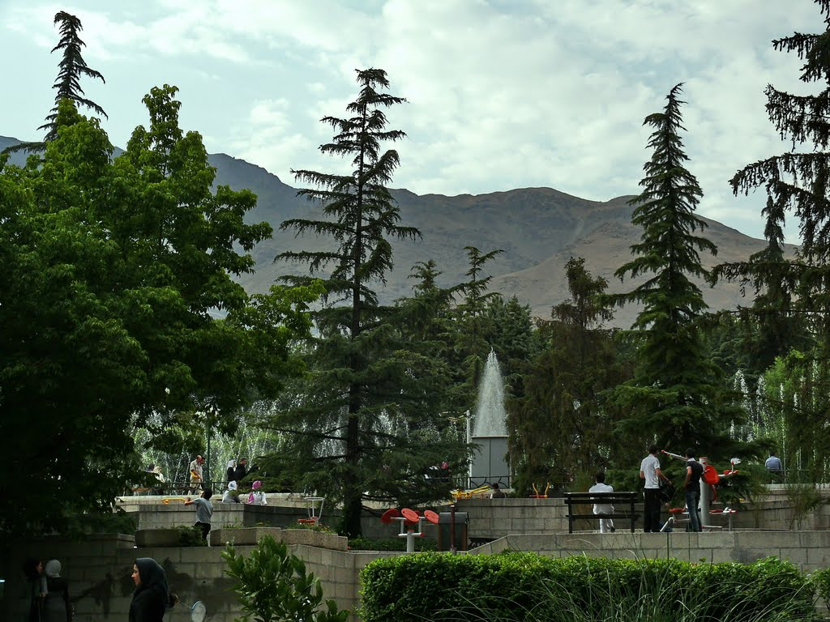
Notes:
Niavaran Palace Garden

Slide 25
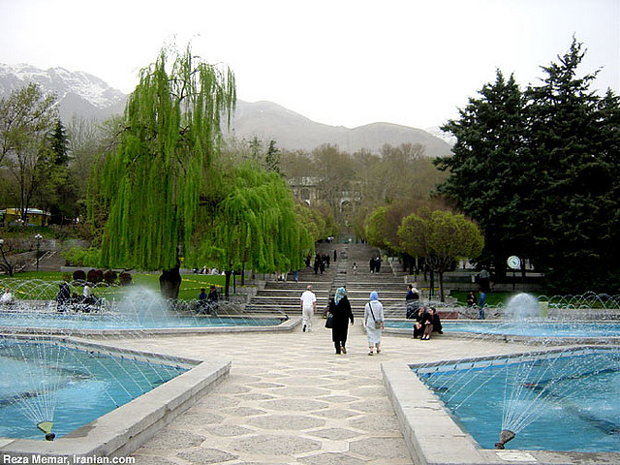
Notes:
Niavaran Palace Garden

Slide 26
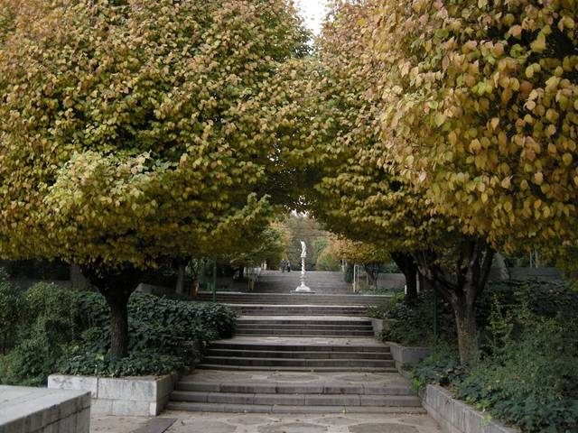
Notes:
Niavaran Palace Garden

Slide 27
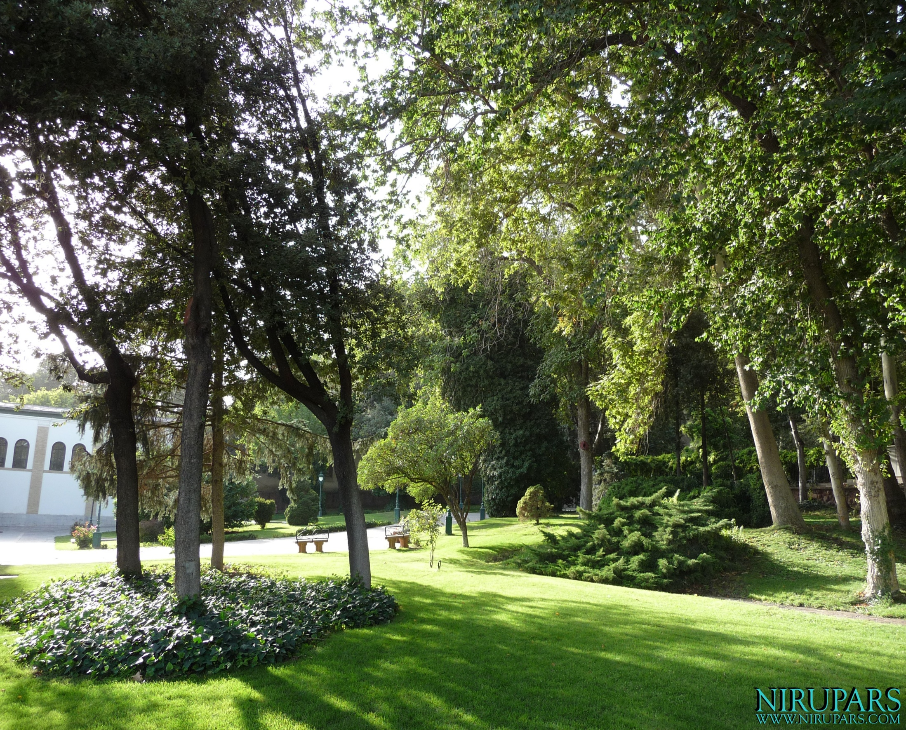
Notes:
Niavaran Palace Garden

Slide 28
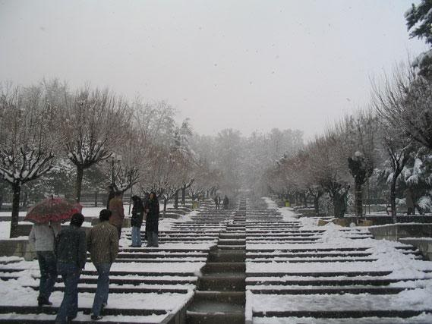
Notes:
Niavaran Palace Garden

Slide 29
Complejo Palacio Niavaran
Niavaran Complejo de palacio ( persa : کاخ نیاوران ) es un complejo histórico, en la parte norte de Teherán , Irán .
Se compone de varios edificios y un museo. El Palacio Sahebqraniyeh , desde el momento de Naser al-Din Shah de la dinastía Qajar , también dentro de este complejo.
El principal Niavaran Palacio, completado en 1968, fue la residencia principal de la última Shah, Mohammad Reza Pahlavi y la familia imperial hasta la Revolución iraní . El palacio principal fue diseñado por el arquitecto iraní Mohsen Foroughi .

Slide 30
El Complejo Niavaran Palacio tiene su origen en un jardín en Niavaran , Teherán, que fue utilizado por Nasir Edin Shah (16 julio 1831 a 1 mayo 1896) como residencia de verano.
El palacio erigido por Nasir al-Din Shah en este jardín fue referido originalmente como El Palacio Niavaran y más tarde pasó a llamarse El Palacio Sahebqraniyeh . Durante el reinado de Mohammad Reza Pahlavi todos los edificios periféricos de El Palacio Sahebqraniyeh, con la excepción de El-Ahmad Shahi Pabellón (o Kushk-e Ahmad-Shahi ), fueron demolidos y los edificios y las estructuras de la actual Niavaran Palacio Complejo fueron construidos al norte de El Palacio Sahebqraniyeh . En este período, El Pabellón Ahmad-Shahi sirvió como un área de exhibición de los regalos de los líderes mundiales a Irán.

Slide 31
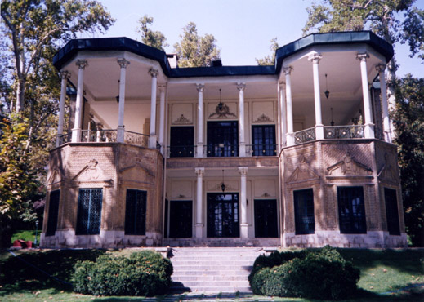

Slide 32
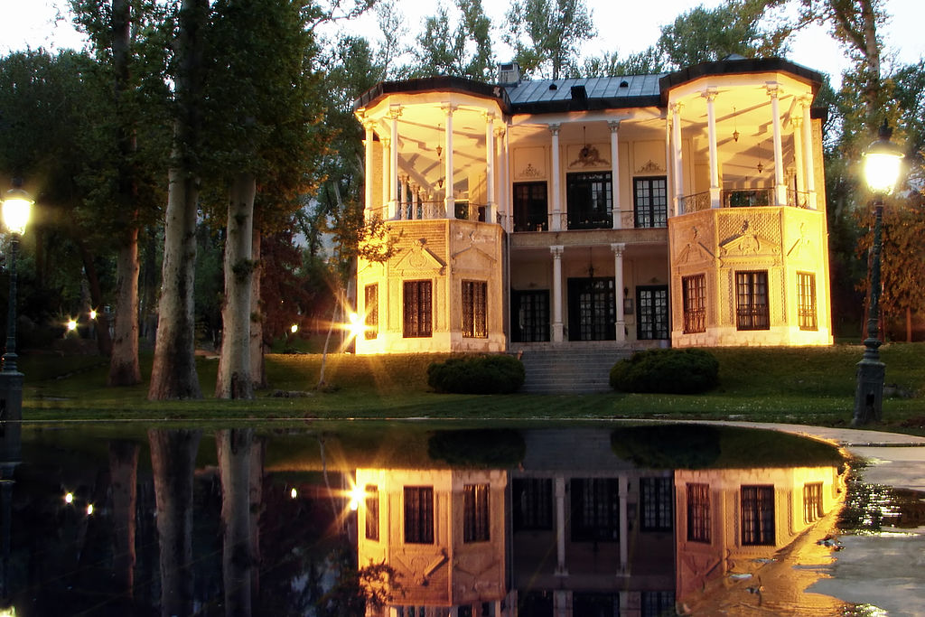

Slide 33
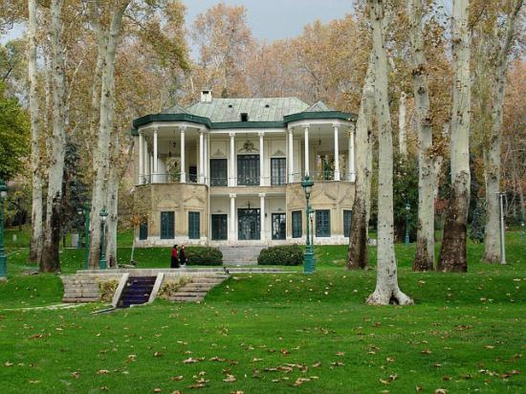
Notes:
Niavaran Palace Garden

Slide 34
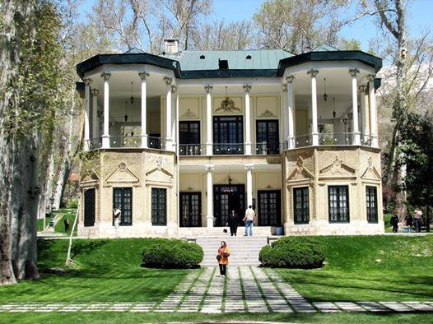
Notes:
Niavaran Palace Garden

Slide 35
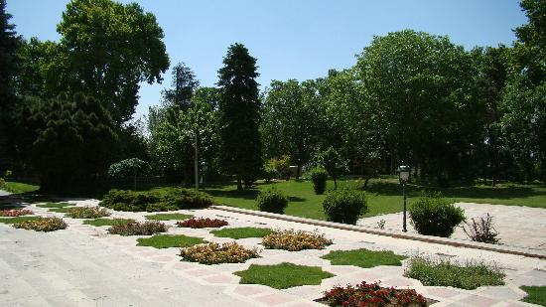
Notes:
Niavaran Palace Garden

Slide 36
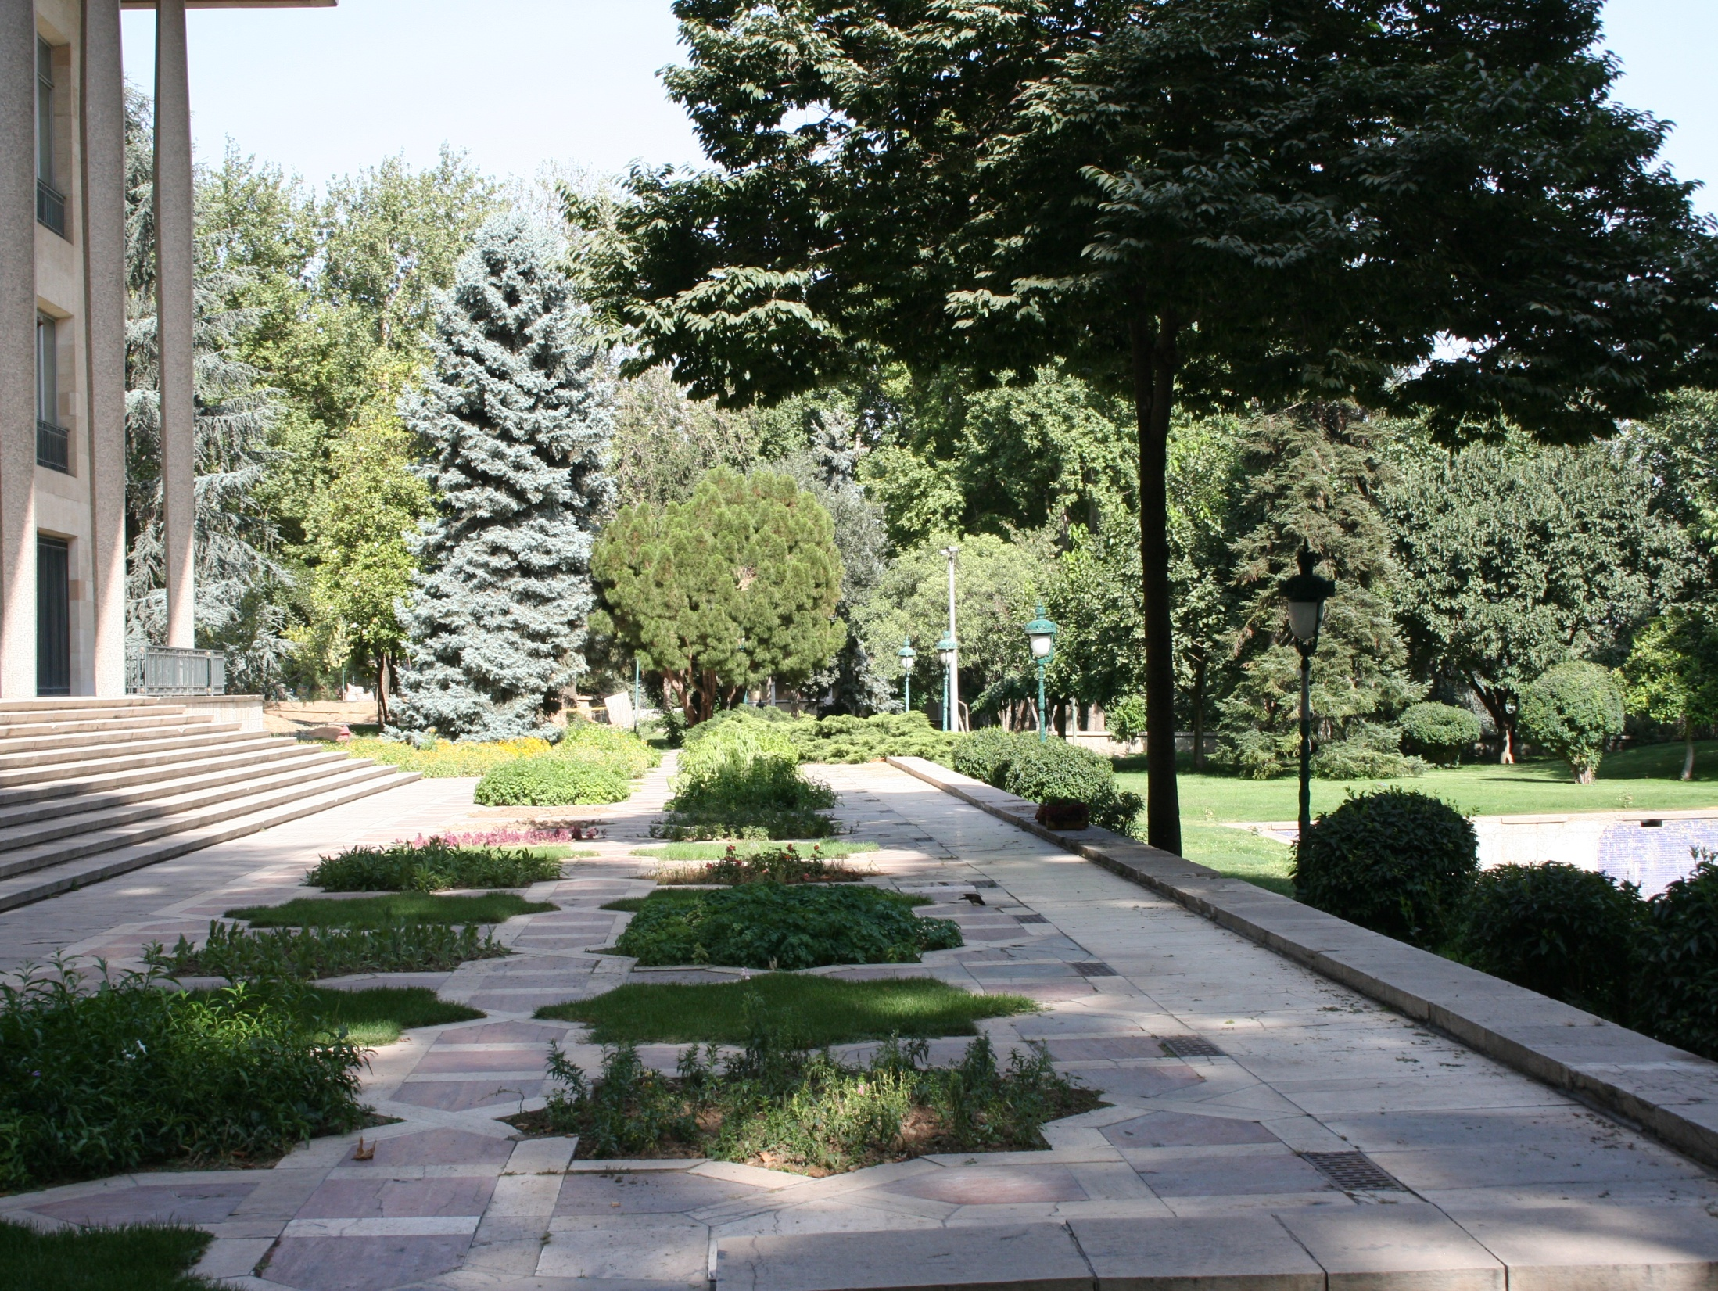
Notes:
Niavaran Palace Garden

Slide 37
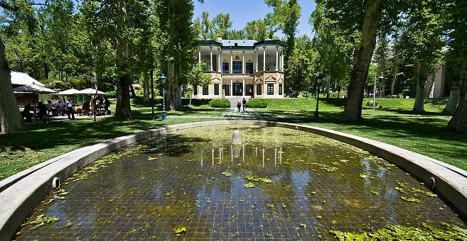
Notes:
Niavaran Palace Garden

Slide 38
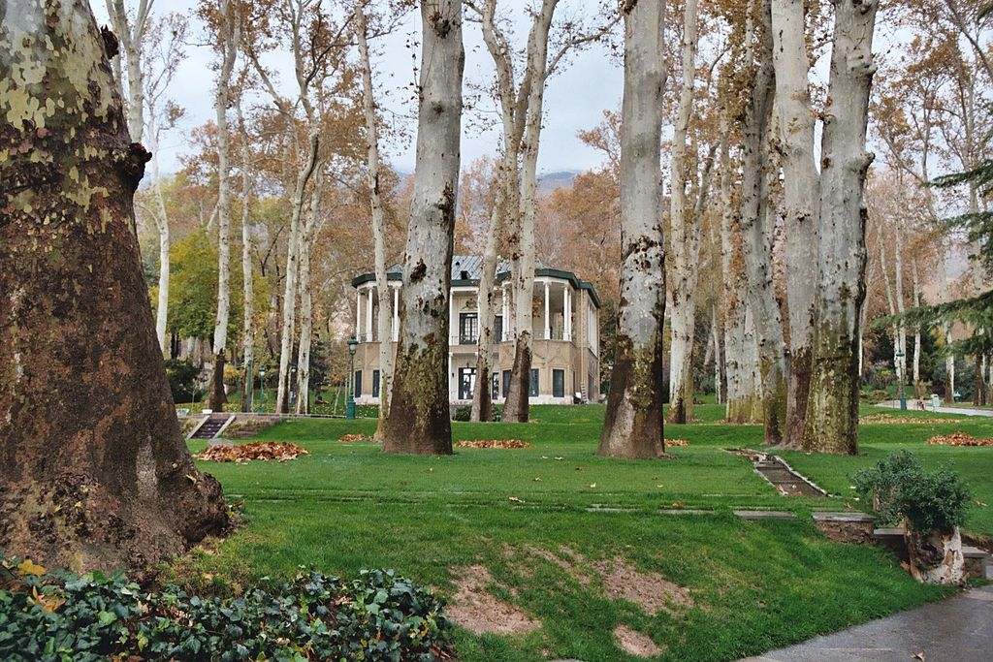

Slide 39
Mellat Park.-Teheran.
Mellat Parque literalmente "El parque de la nación," es un parque principal en Teherán , la capital de Irán .
Era conocido previamente como Shahanshahi Parque , Imperial Park) antes de la revolución de 1979 . Es una de las mayores áreas de recreación en Teherán . Se encuentra a los pies de las montañas Alborz adyacente a la calle Valiasr en el este, y se extiende a la Chamran Expressway (Parkway) y Seúl Street al oeste. El parque se encuentra al sur de las Teherán Feria Internacional de jardines y el Club de Enghelab.

Slide 40
Cuenta con senderos para caminar y sombra para picnics y relajación, así como de instalaciones como bares, cafeterías, y un pequeño aviario.
En el borde del parque se encuentra un nuevo Cineplex. Mellat Park está regado por los arroyos de invierno de nieve que bajan del monte Tochal a 4.000 m de altura.
El parque Mellat es también la ubicación de uno de las locomotoras a vapor utilizadas en el primer ferrocarril persa sección construida durante 1886-1888 .
La locomotora No. 664 fue construida por el belga Ateliers de Tubize y se le encargó en 1887.

Slide 41
Mellat Park es el hogar de las primeras fuentes musicales en Tehran ,desde julio de 2008, que atraen y entretienen a muchas familias en la noche.
Parque Mellat-e es también el nombre de varios otros parques a través de Irán, por ejemplo en Ahvaz , Bushehr y Mashhad .

Slide 42
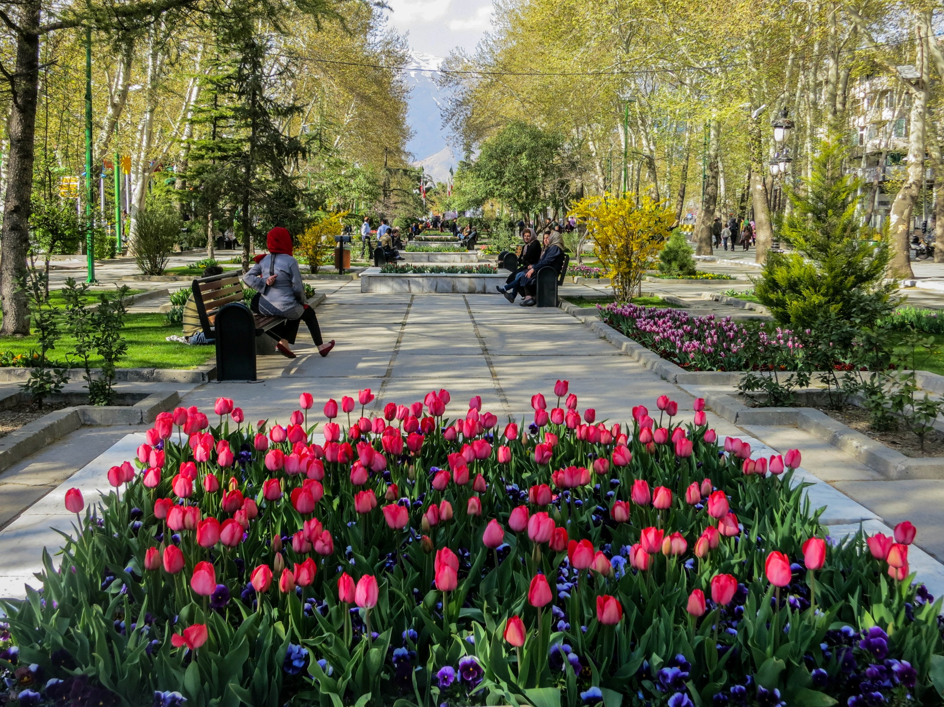
Notes:
Mellat_Park_Tehran

Slide 43
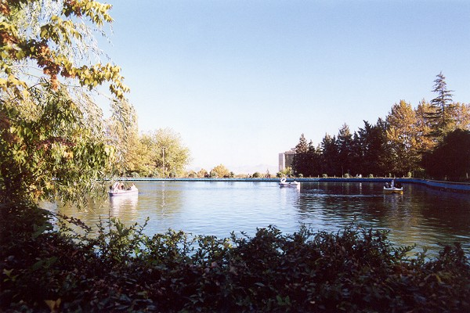
Notes:
Mellat_Park_Tehran

Slide 44
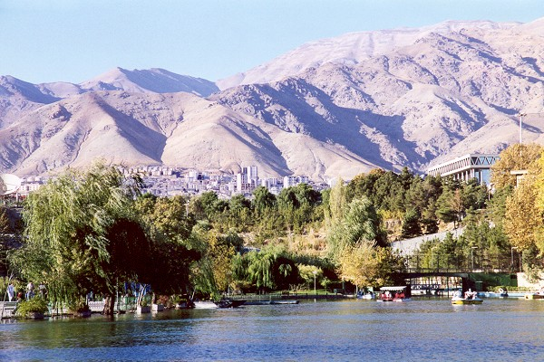
Notes:
Mellat_Park_Tehran

Slide 45
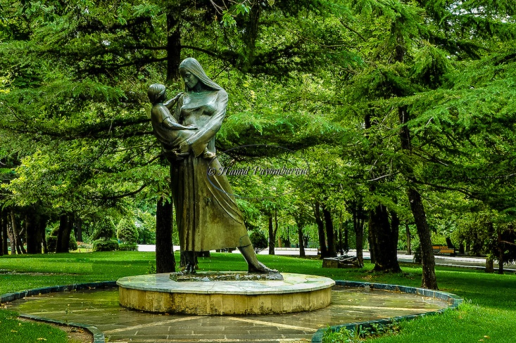
Notes:
Mellat_Park_Tehran.-Mother Statue

Slide 46
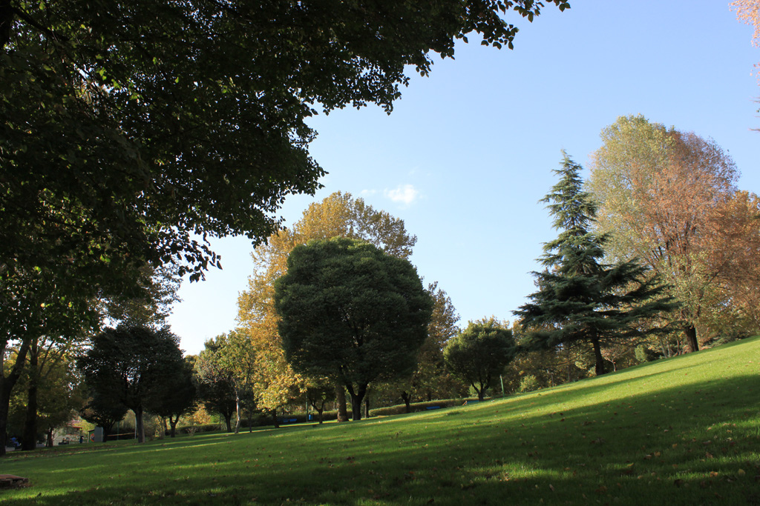
Notes:
Mellat_Park_Tehran

Slide 47
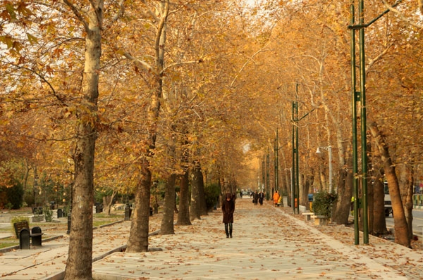
Notes:
Mellat Park.-Teheran

Slide 48
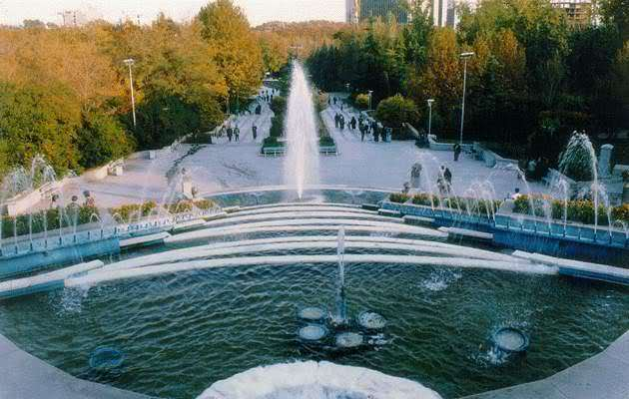
Notes:
Mellat Park.-Teheran

Slide 49
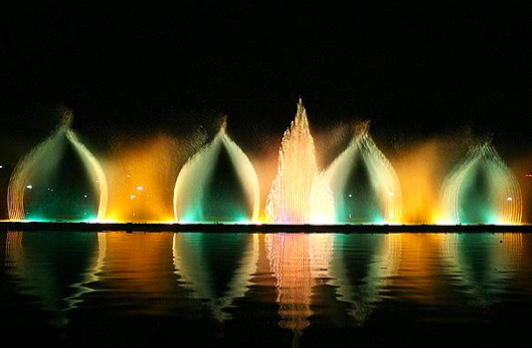
Notes:
Mellat Park.-Teheran.-Fuente musical

Slide 50
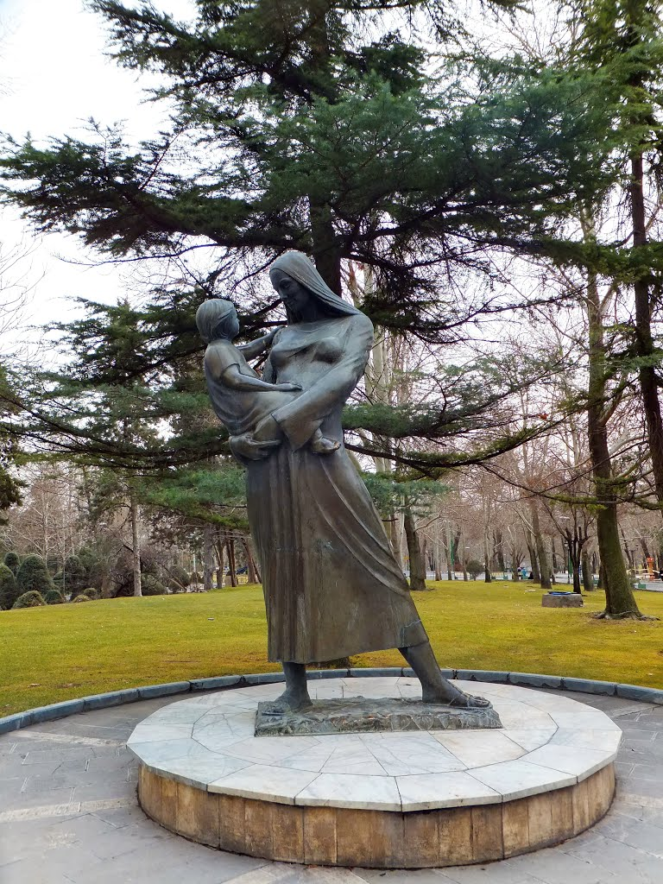
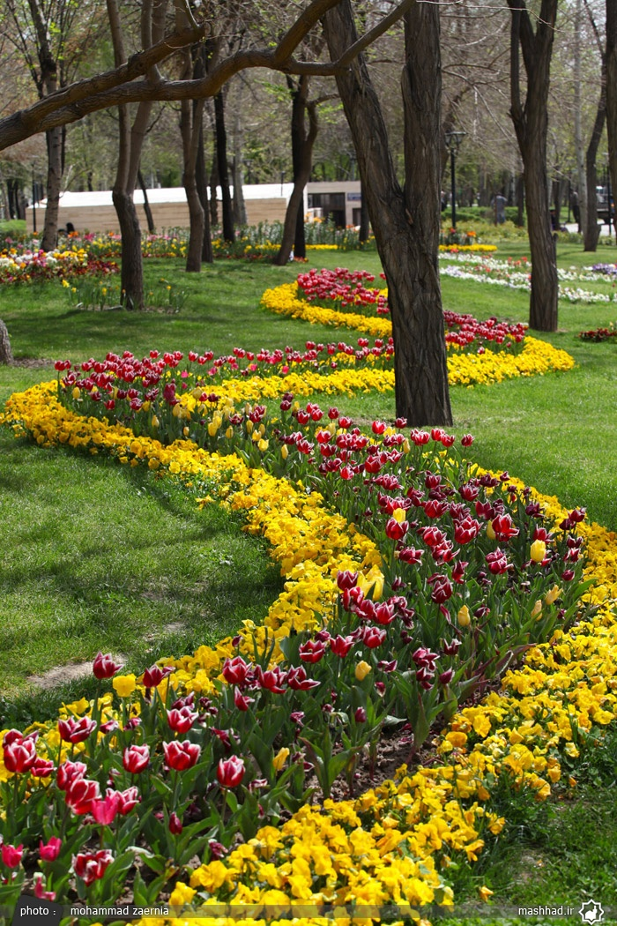
Notes:
Mellat Park.-Teheran

Slide 51
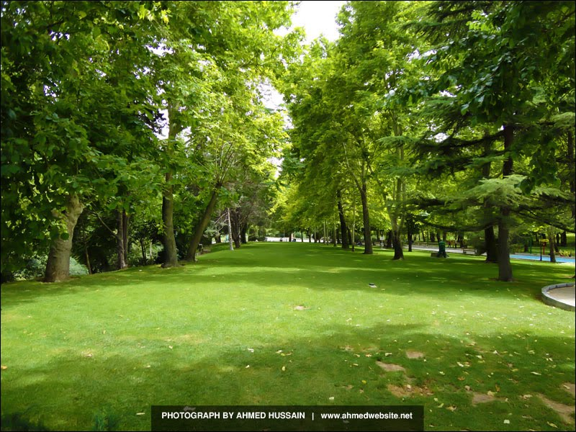
Notes:
Mellat Park.-Teheran

Slide 52
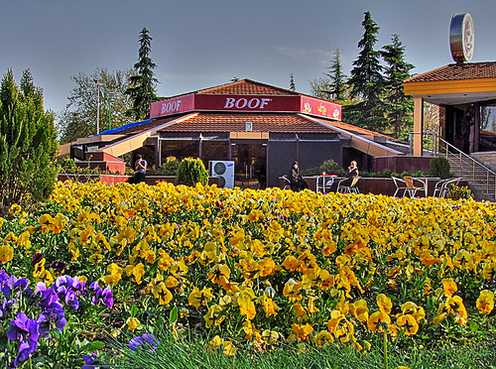
Notes:
Mellat Park.-Teheran.-Cafeteria

Slide 53
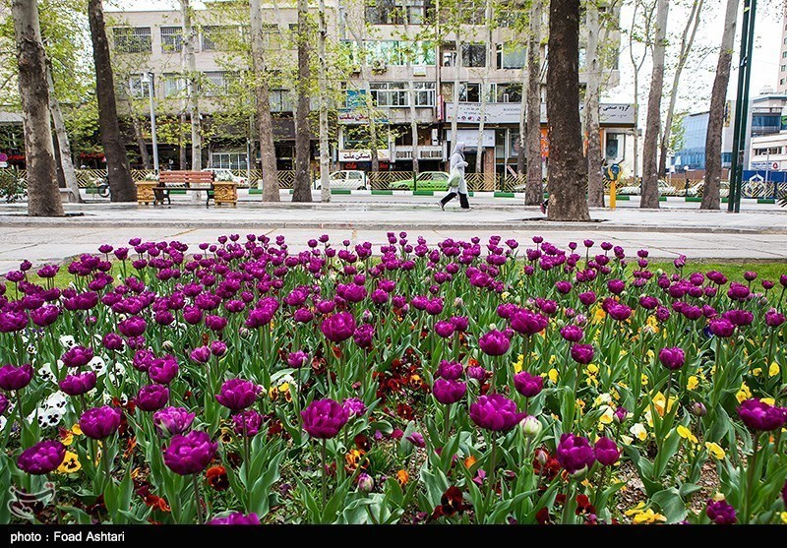
Notes:
Mellat Park.-Teheran

Slide 54
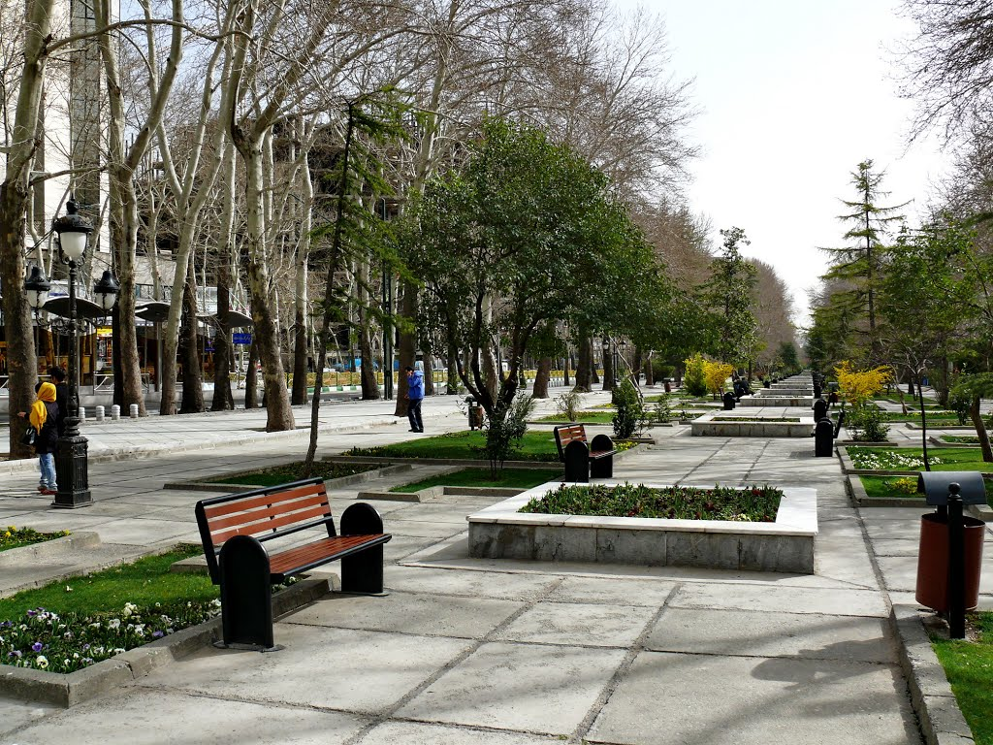
Notes:
Mellat Park.-Teheran

Slide 55
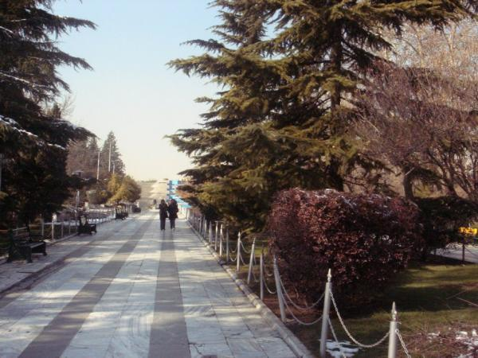
Notes:
Mellat Park.-Teheran

Slide 56

Notes:
Mellat Park.-Teheran

Slide 57
Notes:
Mellat Park.-Teheran

Slide 58

Notes:
Mellat Park.-Teheran

Slide 59

Notes:
Mellat Park.-Teheran

Slide 60
Notes:
Mellat Park.-Teheran

Slide 61

Notes:
Mellat Park.-Teheran

Slide 62

Notes:
Mellat Park.-Teheran

Slide 63

Notes:
Mellat Park.-Teheran

Slide 64

Notes:
Mellat Park.-Teheran

Slide 65

Notes:
Mellat Park.-Teheran

Slide 66

Notes:
Mellat Park.-Teheran

Slide 67

Notes:
Mellat Park.-Teheran

Slide 68

Notes:
Mellat Park.-Teheran

Slide 69

Notes:
Mellat Park.-Teheran

Slide 70

Notes:
Mellat Park.-Teheran

Slide 71

Notes:
Mellat Park.-Teheran

Slide 72

Notes:
Mellat Park.-Teheran

Slide 73

Notes:
Mellat Park.-Teheran

Slide 74

Notes:
Mellat Park.-Teheran

Slide 75

Notes:
Mellat Park.-Teheran

Slide 76









Notes:
Mellat Park.-Teheran

Slide 77
Jamshidieh Park
Jamshidieh Parque (o Jamshidieh Jardín de piedra), es un parque situado en el barrio de Niavaran en la base de la montaña Kolakchal.
Los locales se estableció como un jardín privado por el Qajar príncipe y el ingeniero Jamshid Davallu Qajar durante el Pahlavi era, el jardín se dedicó a Farah Diba , la emperatriz de Irán.
El Jardín de Piedra se convirtió en un parque público en 1977, fue reconstruido y ampliado de 16 hectáreas con la adición de Ferdowsi jardín en 1995.

Slide 78
Cascada y el estanque principal del jardín de piedra son fundamentales para el diseño del jardín, los senderos a pie cabida a una red de pequeños canales y estrechos que traen agua desde el estanque a las zonas más bajas del parque, la creación de juegos de agua más pequeños.
Hay numerosos restaurantes, casas de té tradicionales ( casas de la cultura que representan la diversidad de la herencia étnica y tribal de Irán), áreas de picnic, y rutas de senderismo de la zona baja del parque todo el camino hasta la cima de la montaña.
También hay un anfiteatro al aire libre de diseño clásico.

Slide 79

Notes:
Jamshidie Goat_sculpture_by_Mashhadi_Ismaili

Slide 80

Notes:
Jamshidie Stone_sculpture_by_Naser_Houshmand_Vaziri

Slide 81


Slide 82










Slide 83


Slide 84

Notes:
Jamshidieh Park.

Slide 85

Notes:
Jamshidieh Park.

Slide 86

Notes:
Jamshidieh Park.

Slide 87

Notes:
Jamshidieh Park.

Slide 88

Notes:
Jamshidieh Park.

Slide 89

Notes:
Jamshidieh Park.

Slide 90

Notes:
Jamshidieh Park.

Slide 91

Notes:
Jamshidieh Park.

Slide 92

Notes:
Jamshidieh Steps and water channel in Jamshidieh park

Slide 93


Notes:
Jamshidieh Park,.Teheran

Slide 94

Notes:
Jamshidieh Park,.Teheran

Slide 95
Park-e- Shahr.-Teheran.
Parque e Shahr , literalmente, el parque de la ciudad , con sus 26 hectáreas , es un importante parque situado en la región 12, el centro de Teherán , Irán .
Está rodeado de Fayaz Bakhsh calle desde el norte, Hafez calle desde el oeste, Behesht calle desde el sur y Khayyam Street desde el este.
El Museo de la Paz de Teherán , un miembro de la Red Internacional de Museos por la Paz , se encuentra en la puerta norte de este parque.
Otros sitios notables del parque incluyen un jardín de aves, un acuario, y una biblioteca central.

Slide 96

Notes:
Park-e Shahr.-Teheran

Slide 97

Notes:
Park-e Shahr.-Teheran.

Slide 98

Notes:
Park-e Shahr.-Teheran.

Slide 99

Notes:
Park-e Shahr.-Teheran.

Slide 100

Notes:
Park-e Shahr.-Teheran.

Slide 101

Notes:
Park-e Shahr.-Teheran.

Slide 102

Notes:
Park-e Shahr.-Teheran.

Slide 103

Notes:
Park-e Shahr.-Teheran.

Slide 104




Notes:
Park-e Shahr.-Teheran.

Slide 105
Bagh-e Ferdows.
Bāgh -e Ferdows ( persa : باغ فردوس ), también conocido como Emarat-e Bagh-e Ferdows y El Palacio Mohammadieh ,es un palacio histórico en Tajrish , Shemiran , norte de Teherán , entre Zafaraniyeh y Jafar Ābād .
Es parte de un complejo del palacio consta de dos castillos, el Castillo del Norte y el Sur del castillo, de los cuales el primero ha decaído. Desde 2002, alberga el Museo de Cine de Irán .
El complejo fue diseñado originalmente por Haji Mirza Áqásí , un sufí creyente y el Primer Ministro de Mohammad Shah Qajar

Slide 106
Fue utilizado como residencia de verano por el Qajar familia y algunos nobles. Mohammad Shah Qajar murió aquí en septiembre de 1848 y el complejo se convirtió en desuso en los años siguientes

Slide 107

Notes:
Bagh-e Ferdows.

Slide 108

Notes:
Bagh-e Ferdows.

Slide 109

Notes:
Bagh-e Ferdows.

Slide 110

Notes:
Bagh-e Ferdows.

